Slide 1

5
3
6
تصحيح
تمرير الرائز
مراجعة 3
مراجعة 2
مراجعة 1

Slide 2






أيقونات توجيهية
توجيهات الأستاذ(ة)
تعيين تلميذ للإجابة
المرور بين الصفوف
عرض فيديو
المرور للشريحة الموالية بعد عرض الفيديو
العمل في ثنائيات

Slide 3

برمجة الأسبوع السادس
(ة)خاص بالأستاذ
الحصة 2
الحصة 1
الدرس 1
الدرس 1
اَلْأَعْدادُ مِنْ 0 إِلى 100 (مُراجَعَةُ الْمُسْتَلْزَماتِ)
مراجعة (1)
فصل الملايين: قراءة وكتابة
مراجعة (2)
الحصة 4
الحصة 3
تمرير الرائز
مراجعة (3)
الحصة 5
تصحيح الرائز

Slide 4
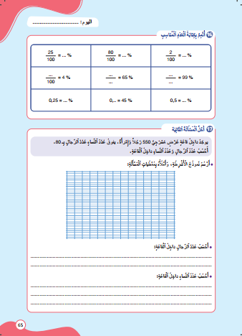
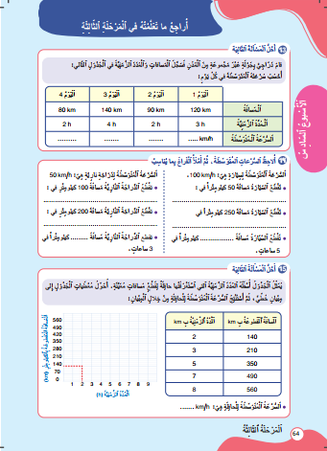
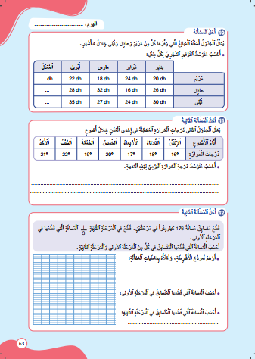
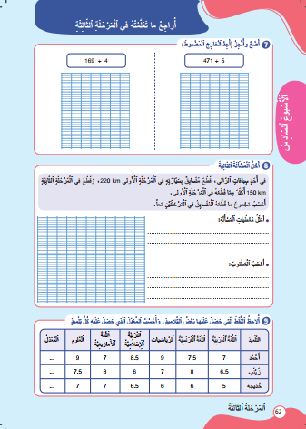
درس اليوم
(ة)خاص بالأستاذ
مراجعة دروس المرحلة الثالثة

Slide 5

تدابير أسبوع المراجعة والرائز
(ة)خاص بالأستاذ
تخصص الحصص الثلاث الأولى للمراجعة والرابعة لتمرير الرائز والخامسة للتصحيح وتعبئة النقط في مسار
تدابير حصة المراجعة
يخصص لكل درس أو هدف تمرينان اثنان على الأقل.
يتم إنجاز التمرين الأول من كل درس على الألواح (إلا إذا تعذر الأمر فيتم على الدفاتر)؛
وكل نشاط لا تتحقق فيه نسبة أكبر من 80% يتم التركيز عليه والتذكير بالخطوات في السؤال الموالي.
يتم تصحيح التمرين الأول من طرف أحد التلاميذ على السبورة مع التذكير بالخطوات خطوة خطوة.
يتم التصحيح جماعيا وتفاعليا بين الأستاذة والتلميذ على السبورة والتلاميذ الآخرين
بالنسبة للتمرين الثاني يتم إنجازه على الكراسة أو الدفاتر أو الألواح (يتم التوجيه على الشرائح)
يتم تصحيح التمرين الثاني جماعيا.

Slide 6

(ة)خاص بالأستاذ
مراحل الحصة
1
افتتاح الحصة
1
5
1
2
  مراجعة
45
1
3
اختتام الحصة
5

Slide 7
(ة)خاص بالأستاذ
عند نهاية الدرس
على الأقل 80% من المتعلمين سيكونون قادرين على:
تعرف وحساب المتوسط الحسابي
حل مسائل بتوظيف التناسبية
حل مسائل باستعمال نموذج الأشرطة

Slide 8

(ة)خاص بالأستاذ
افتتاح الدرس
1
الحساب الذهني

Slide 9



أنشطة المراجعة
1
3
الافتتاح
اختتام الحصة
2
    مرحباً يا أصدقاء. اليوم، سنراجع بعض الدروس السابقة استعدادا لاجتياز الرائز.
Version provisoire pour la formation des enseignants

Slide 10


أنشطة المراجعة
1
3
الافتتاح
اختتام الحصة
2
سنبدأ بالحساب الذهني. خذوا دفاتر البحث.

Slide 11

أنشطة المراجعة
1
3
الافتتاح
اختتام الحصة
2
1
لديكم دقيقة واحدة لحل هذه العمليات. دوّنوا النتيجة فقط في دفاتركم.
1
12,9 - 5 = … | 7,5 – 3 = … | 2,8 + 6 = … | 5,7 + 4 = … | 4,6 + 3 = …
61,24 ÷ 100 = … | 74,5 ÷ 10 = … | 46,3 x 100 = … | 1,5 x 10 = … | 3,47 x100 = …

Slide 12
أنشطة المراجعة
1
3
الافتتاح
اختتام الحصة
2
1
لديكم دقيقة واحدة للتصحيح.
1
12,9 - 5 = 7,9 | 7,5 – 3 = 2,5 | 2,8 + 6 = 8,8 | 5,7 + 4 = 9,7 | 4,6 + 3 = 7,6
61,24 ÷ 100 = 0,6124 | 74,5 ÷ 10 = 7,45 | 46,3 x 100 = 4630 | 1,5 x 10 = 15 | 3,47 x100 = 347

Slide 13
(ة)خاص بالأستاذ
  مراجعة 1
2
تعرف وحساب المتوسط الحسابي

Slide 14
أنشطة المراجعة
2
1
3
الافتتاح
اختتام الحصة
1
على الألواح، اكتبوا المتوسط الحسابي
2
تتناول ريم يوميا كمية من الجبن خلال أسبوع كما في الجدول:
اليوم | الاثنين | الثلاثاء | الأربعاء | الخميس | الجمعة | السبت | الأحد
الكتلة (g) | 20 | 25 | 24 | 21 | 25 | 22 | 24
ما المتوسط الحسابي لما تتناوله ريم من الحليب يوميا خلال الأسبوع؟
أكتب على اللوحة الجواب الصحيح:
20 g 23 g 25 g 161 g

Slide 15

أنشطة المراجعة
2
1
3
الافتتاح
اختتام الحصة
ارفعوا الألواح

Slide 16


أنشطة المراجعة
2
1
3
الافتتاح
اختتام الحصة
من يقوم ليشرح لنا كيف وجد النتيجة مذكرا بالخطوات؟
1
1
اليوم | الاثنين | الثلاثاء | الأربعاء | الخميس | الجمعة | السبت | الأحد
الكتلة (g) | 20 | 25 | 24 | 21 | 25 | 22 | 24
أكتب على اللوحة الجواب الصحيح:
20 g 23 g 25 g 161 g
(20 + 25 + 24 + 21 + 25 + 22 + 24) ÷ 7 = 161 ÷ 7 = 23

Slide 17
أنشطة المراجعة
2
1
3
الافتتاح
اختتام الحصة
1
على الألواح، اكتبوا المتوسط الحسابي
2
يمارس عماد يوميا تمارين رياضية خلال أسبوع كما في الجدول:
اليوم | الاثنين | الثلاثاء | الأربعاء | الخميس | الجمعة | السبت
المدة (Min) | 15 | 20 | 25 | 30 | 25 | 29
ما المتوسط الحسابي للمدة التي يتدربها عماد يوميا خلال الأسبوع؟
أكتب على اللوحة الجواب الصحيح:
144 min 15 min 30 min 24 min

Slide 18
أنشطة المراجعة
2
1
3
الافتتاح
اختتام الحصة
ارفعوا الألواح

Slide 19
أنشطة المراجعة
2
1
3
الافتتاح
اختتام الحصة
صححوا
1
1
اليوم | الاثنين | الثلاثاء | الأربعاء | الخميس | الجمعة | السبت
المدة (Min) | 15 | 20 | 25 | 30 | 25 | 29
ما المتوسط الحسابي للمدة التي يتدربها عماد يوميا خلال الأسبوع؟
أكتب على اللوحة الجواب الصحيح:
144 min 15 min 30 min 24 min
(15 + 20 + 25 +30 + 25 + 29) ÷ 6 = 144 ÷ 6 = 24

Slide 20
(ة)خاص بالأستاذ
  مراجعة 2
2
حل مسائل بتوظيف التناسبية

Slide 21
أنشطة المراجعة
2
1
3
الافتتاح
اختتام الحصة
ارسموا واملؤوا جدول التناسبية على ألواحكم
1
2
تستنسخ آلة 10 صفحات كل دقيقتين.
كم ستنتسخ هذه الآلة خلال 7 دقائق؟

Slide 22
أنشطة المراجعة
2
1
3
الافتتاح
اختتام الحصة
ارفعوا الألواح

Slide 23
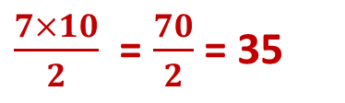
أنشطة المراجعة
2
1
3
الافتتاح
اختتام الحصة
من يقوم ليشرح لنا كيف وجد النتيجة مذكرا بالخطوات؟
1
1
تستنسخ آلة 10 صفحات كل دقيقتين.
كم ستنتسخ هذه الآلة خلال 7 دقائق؟
استراتيجية العودة إلى الوحدة
عدد الصفحات
35 | 5 | 10
7 | 1 | 2
المدة (min)
35 | 10
7 | 2
استراتيجية الرابع المتناسب
$\frac{7×10}{2}$ = $\frac{70}{2}$ = 35

Slide 24
أنشطة المراجعة
2
1
3
الافتتاح
اختتام الحصة
1
ارسموا واملؤوا جدول التناسبية على ألواحكم
2
لقطع مسافة 100 km، تستهلك سيارة 5 لترات من البنزين.
ما المسافة التي ستقطعها باستهلاك 3 لتر من البنزين؟

Slide 25
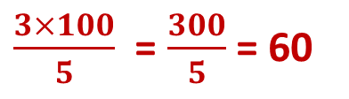
أنشطة المراجعة
2
1
3
الافتتاح
اختتام الحصة
صححوا
1
1
لقطع مسافة 100 km، تستهلك سيارة 5 لترات من البنزين.
ما المسافة التي ستقطعها باستهلاك 3 لتر من البنزين؟
استراتيجية العودة إلى الوحدة
المسافة
60 | 20 | 100
3 | 1 | 5
كمية البنزين
60 | 100
3 | 5
استراتيجية الرابع المتناسب
$\frac{3×100}{5}$ = $\frac{300}{5}$ = 60

Slide 26
(ة)خاص بالأستاذ
  مراجعة 3
2
حل مسائل باستعمال نموذج الأشرطة

Slide 27
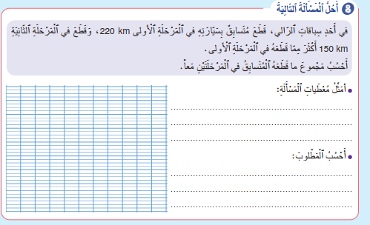
أنشطة المراجعة
2
1
3
الافتتاح
اختتام الحصة
على كراساتكم، قوموا بإنجاز النشاط 8 صفحة 62
1
2

Slide 28
أنشطة المراجعة
2
1
3
الافتتاح
اختتام الحصة
من يقوم ليشرح لنا كيف وجد النتيجة مذكرا بالخطوات؟
1
1
1- أحسب مسافة المرحلة 2
المرحلة 2
؟
220 + 150 = 370
المرحلة 1
150
؟
مسافة المرحلة 2 هي: 370 km
220
370 + 220 = 590
مجموع ما قطعه المتسابق هو: 590 km

Slide 29
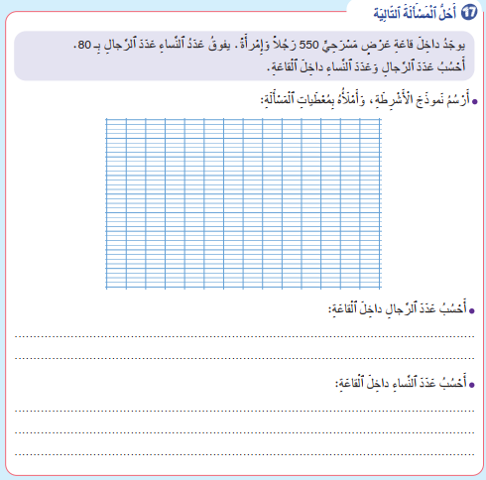
أنشطة المراجعة
2
1
3
الافتتاح
اختتام الحصة
1
على كراساتكم، قوموا بإنجاز النشاط 17 صفحة 65
2

Slide 30
أنشطة المراجعة
2
1
3
الافتتاح
اختتام الحصة
صححوا
1
1
النساء
؟
الرجال
80
550
؟
(550 – 80) ÷ 2 = 235
عدد الرجال هو 235 رجلا.
235 + 80 = 315
عدد النساء هو 315 امرأة.

Slide 31
(ة)خاص بالأستاذ
اختتام الحصة
3
الواجبات المنزلية

Slide 32



في المنزل، أنجزوا الأنشطة 9ص 62 و10 و11ص 63، 7 صفحة 62، 17 ص 65
وراجعوا أيضا ملخصات الدروس على مفكرتي في الرياضيات

Slide 33

إلى اللقاء. في الحصة القادمة،

